Slide 1
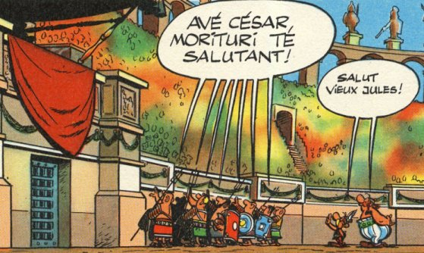
Savez-vous où se trouvent Astérix et Obélix ?

Slide 2
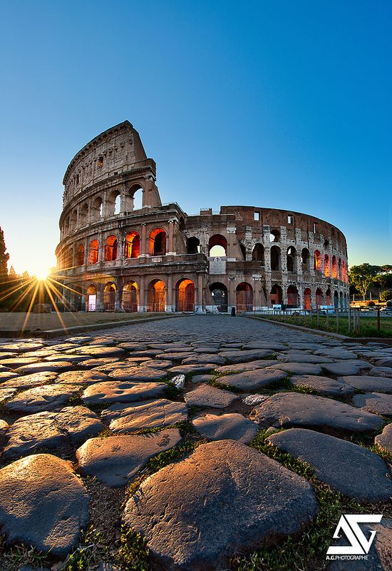
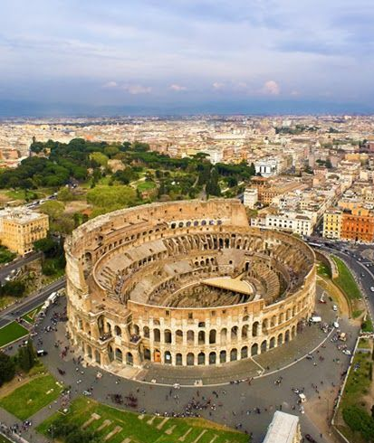
Le Colisée de Rome – Italie

Slide 3
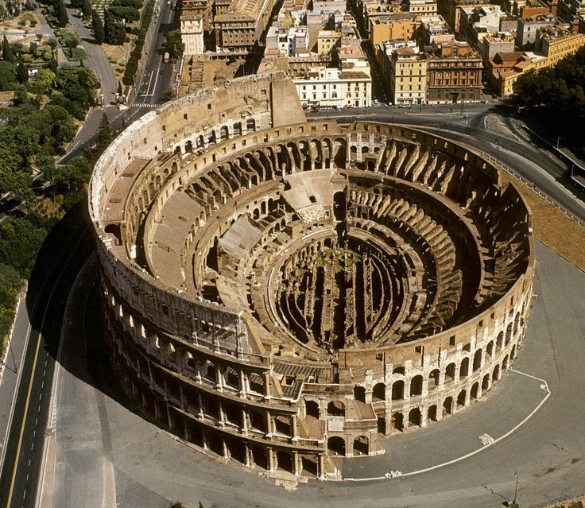
Voici ce qu’il reste du Colisée aujourd’hui. Un côté est resté debout tandis que l’autre s’est effondré à cause de tremblements de terre.

Slide 4
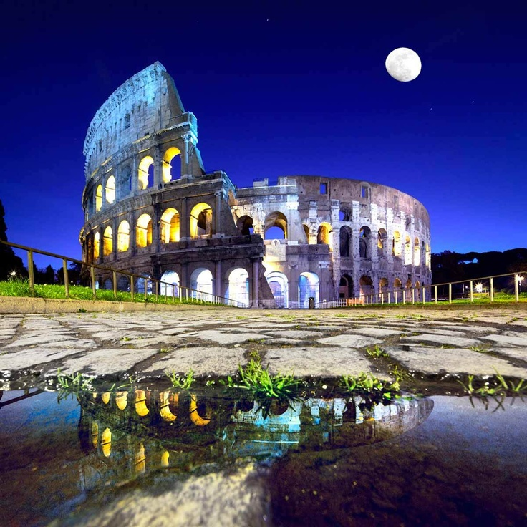
La construction du Colisée de Rome date de l’an 70 jusqu’à l’an 80. Elle a été faite sous les ordre d’un Empereur romain, Vespasien.
Il est resté en service pendant plus de 500 ans.

Slide 5
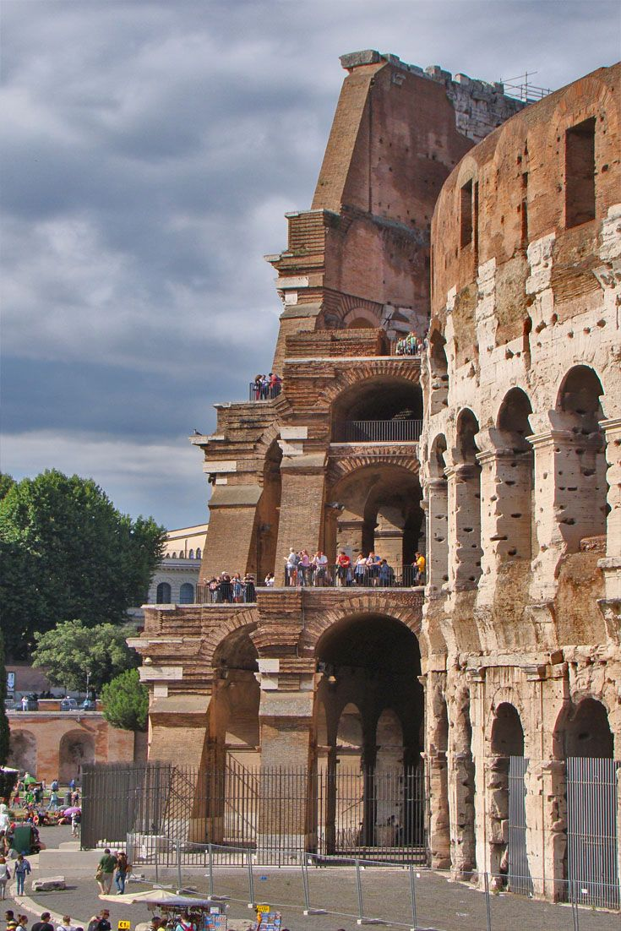
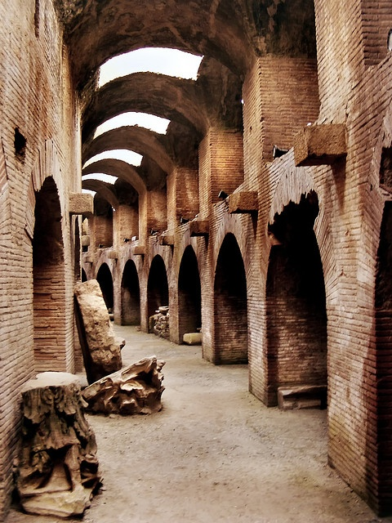
Le bâtiment a été fait en pierre taillée.

Slide 6
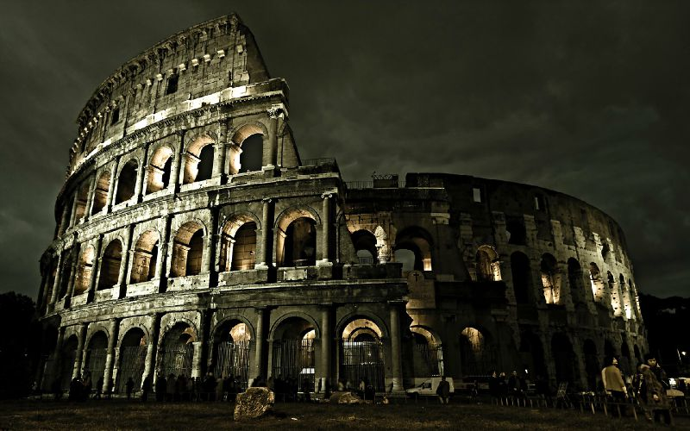
La façade était composée de 3 niveaux sur lesquels on voit des arcades. Au dessus, un mur (nommé attique) percé de fenêtres venait finir l’enceinte.

Slide 7
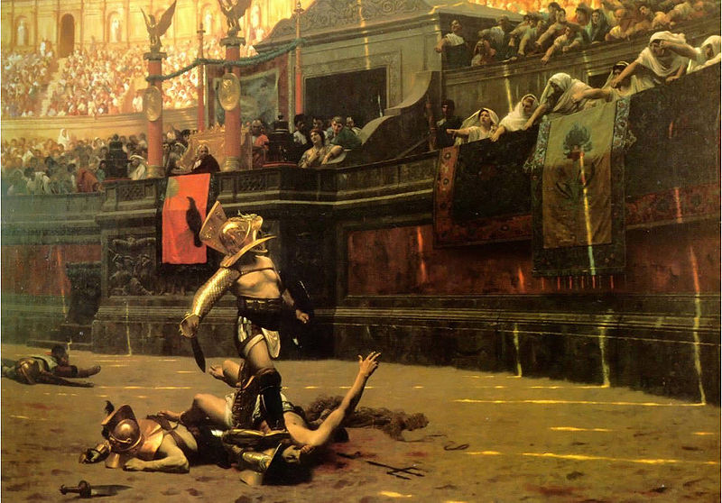
On voit ici la loge qui était réservée à l’Empereur et aux personnages importants.
Cette enceinte servait à organiser les jeux du cirque. On pouvait assister à des combats de gladiateurs ou bien des combats contre des animaux sauvages (lions, tigres, panthères, hippopotames, ...)

Slide 8
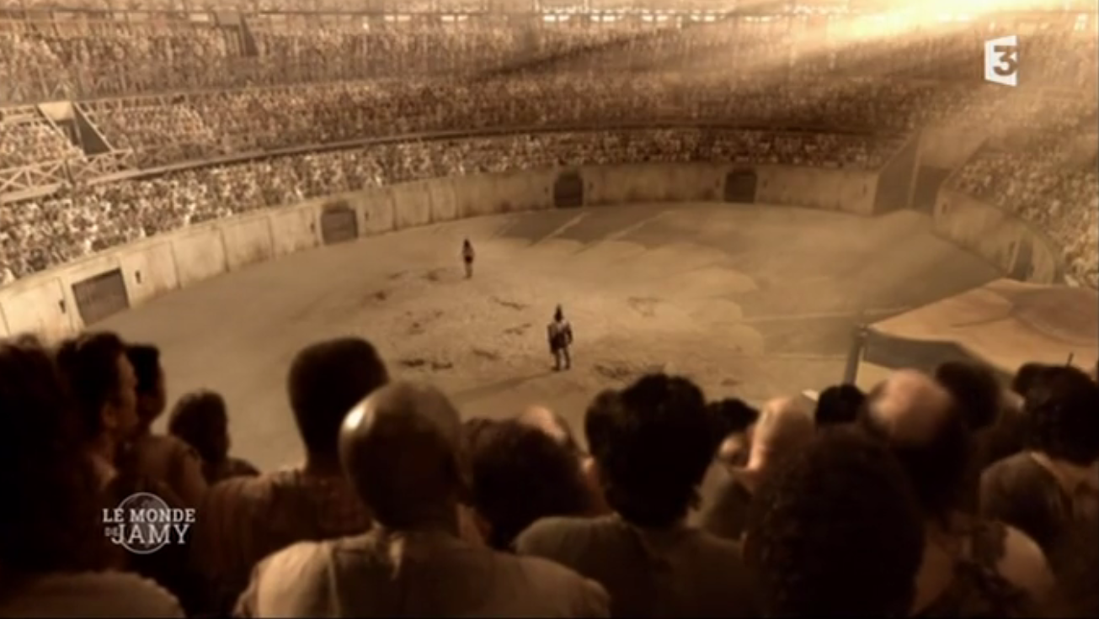
Rempli, le Colisée pouvait accueillir 80 000 spectateurs, soit autant que le Stade de France !

Slide 9
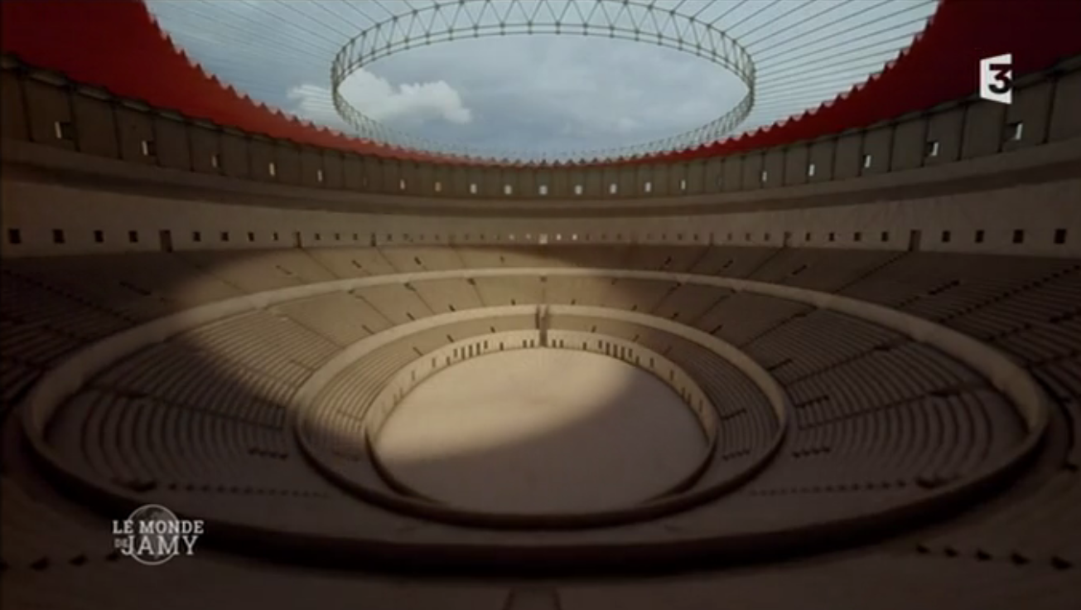
Pour protéger les spectateurs du soleil et de la pluie, il était possible de tendre une toile au dessus des gradins.

Slide 10
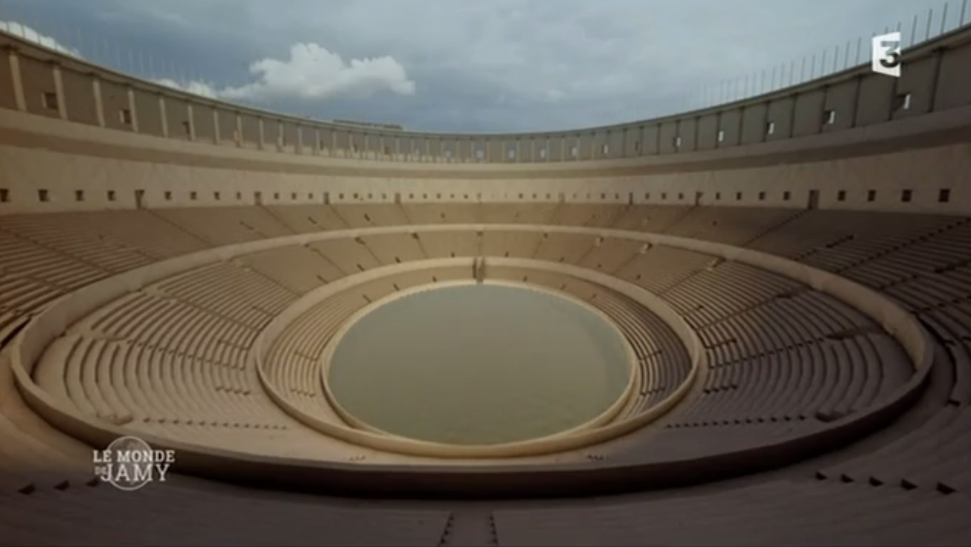
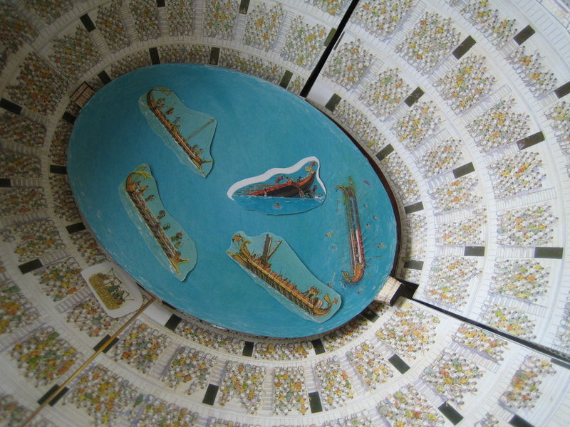
Il était possible de noyer l’arène pour y organiser des joutes navales, des reconstitutions de combats sur bateaux.

Slide 11
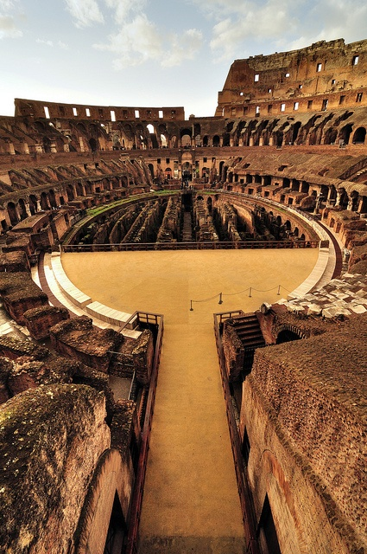
L’intérieur du Colisée n’a pas survécu au temps.
Une partie de l’arène a été restaurée : on a remis un plancher et on l’a recouvert de sable, comme au temps des gladiateurs.

Slide 12
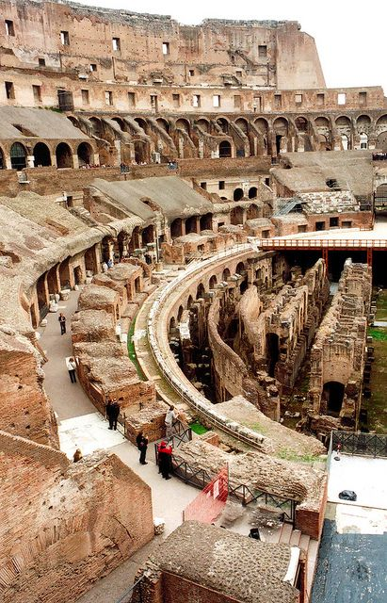
En dessous du sol, on voit apparaître les ruines des coulisses. Les architectes avaient imaginé un système très complexes afin d’assurer le spectacte.

Slide 13
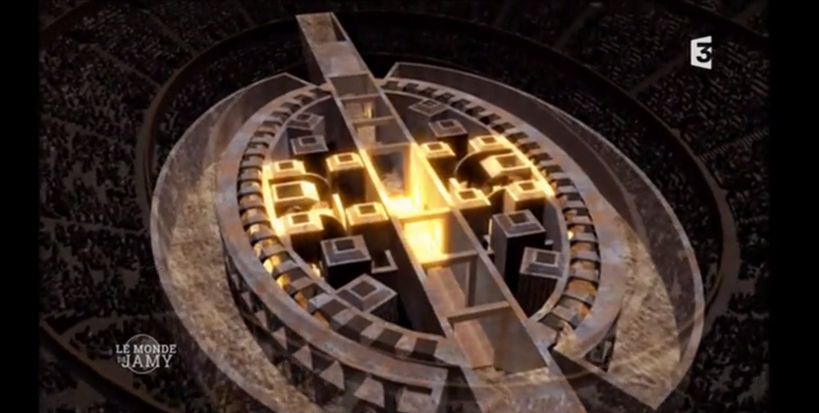
Découvrons le secret de ces coulisses (cliquez sur l’image)

Slide 14
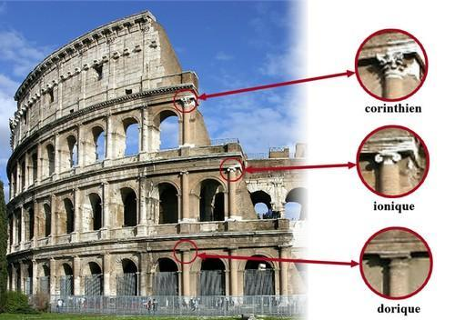
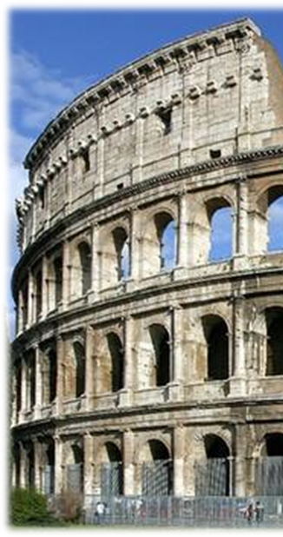
Quels sont les éléments dont vous vous rappelez ?
Chapiteaux
Colonnes
Regardez les détails du bâtiment. Souvenez-vous : de qui se sont inspirés les architectes?

Slide 15
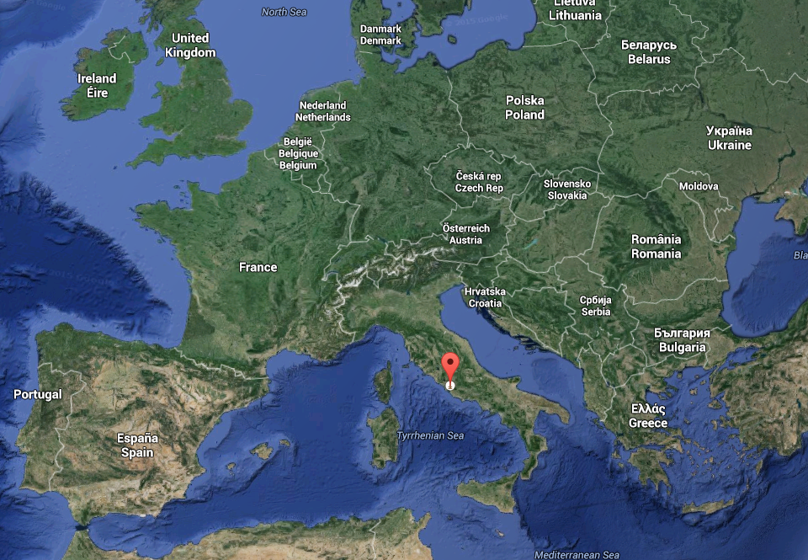

Slide 16
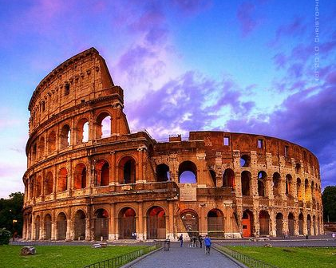
On croque !

Slide 17
Cartel de l’oeuvre
Epoque / Dates
Dimensions
Fonction
Lieu
Entre 70 et 80 après J.C.
189m de long
156m de large
48m de haut
Lieu de spectacle
Rome, Italie

